Slide 1
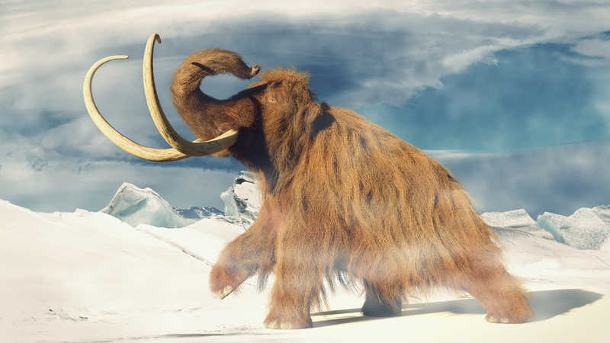
GDJE SU DOKAZI O PROMJENJIVOSTI ŽIVIH BIĆA

Slide 2
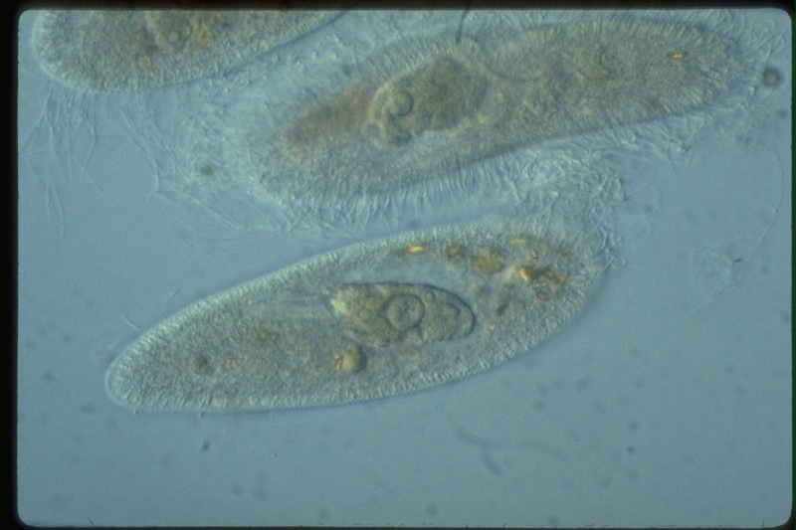
- prva živa bića nastala su u vodi - razvitkom vodenih organizmama koji obavljaju fotosintezu, na Zemlji se počeo proizvoditi kisik - dio kisika otapa se u vodi, a dio odlazi u atmosferu - dio kisika u atmosferi stvara ozonski sloj
- PAPUČICA je jednostanični
organizam koji živi u vodi

Slide 3
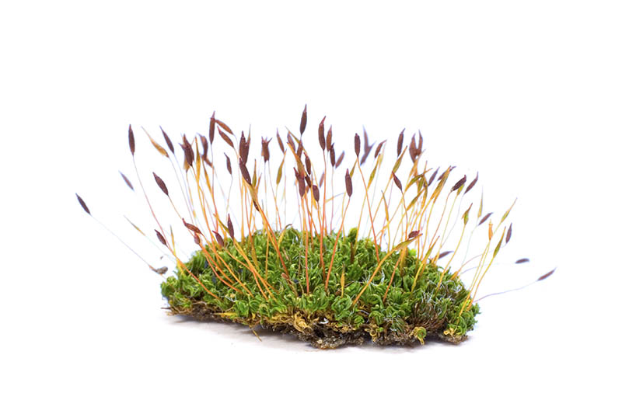
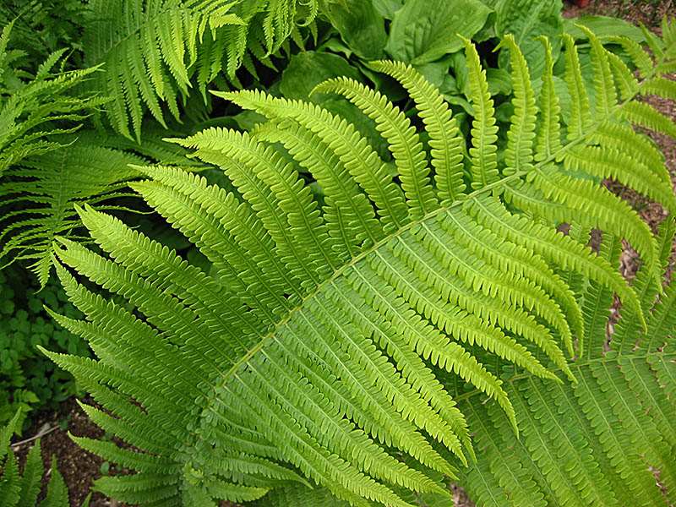
OZONSKI OMOTAČ
- građen je od kisika
- štiti od opasnih ultraljubičastih zraka
- njegov nastanak omogućuje izlazak
živih bića iz vode na kopno
MAHOVINE su se razvile među prvim kopnenim stablašicama
PAPRATNJAČE su se razvile nešto kasnije,
a imaju bujne peraste listove

Slide 4
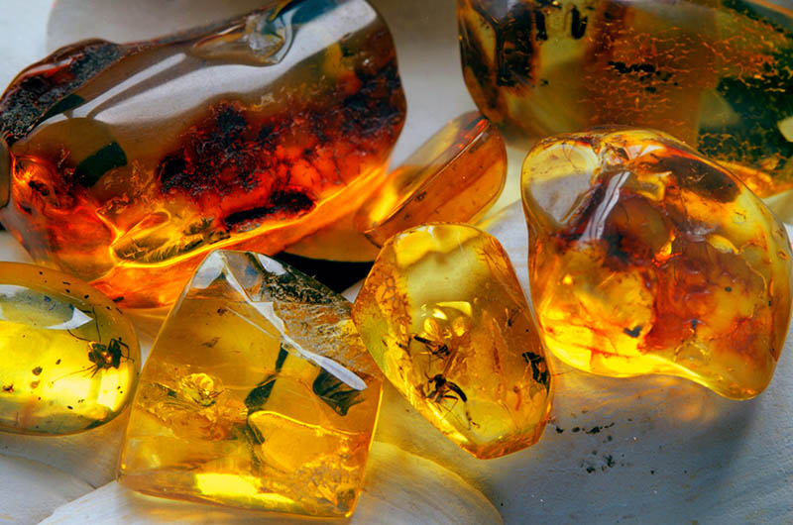

FOSILI - ostaci izumrlih organizama koji su sačuvani u ugljenu, stijenama, smoli…
VIZUALNO +
JANTAR – prirodna smola koja se prelila preko kukaca i usmrtila ih

Slide 5
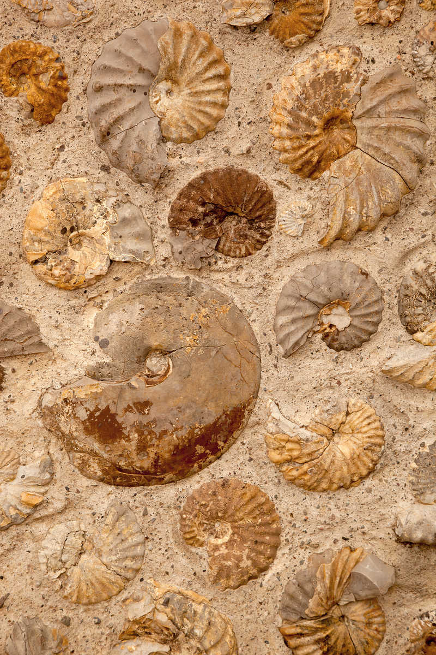

FOSILNI DOKAZI U KAMENU
ISTRAŽI:
RB str. 44
Kako nastaju fosili i što možemo
zaključiti njihovim promatranjem
- na području Panonske nizine možemo naći fosile školjkaša i riba
→ davno je na tom prostoru bilo Panonsko more

Slide 6
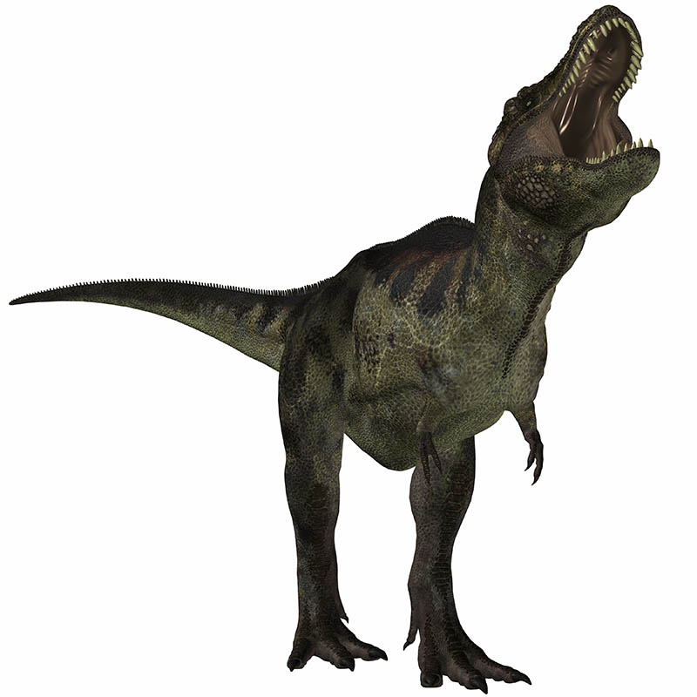
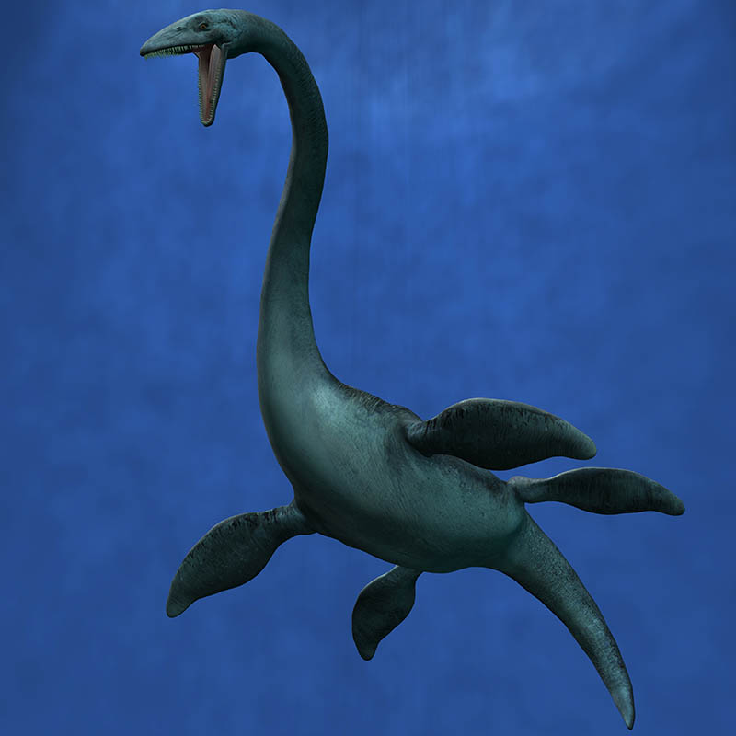
PROMJENA ŽIVOTNIH UVJETA → živa bića trebaju biti promjenljiva i prilagodljiva
- dinosauri se nisu prilagodili novim životnim uvjetima te su izumrli
TYRANNOSAURUS
ELASMOSAURUS

Slide 7
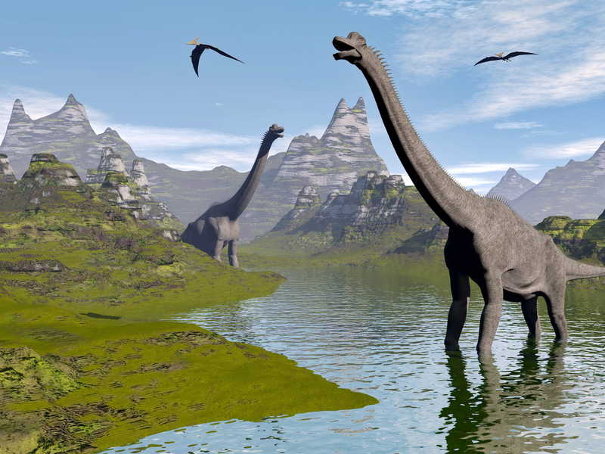
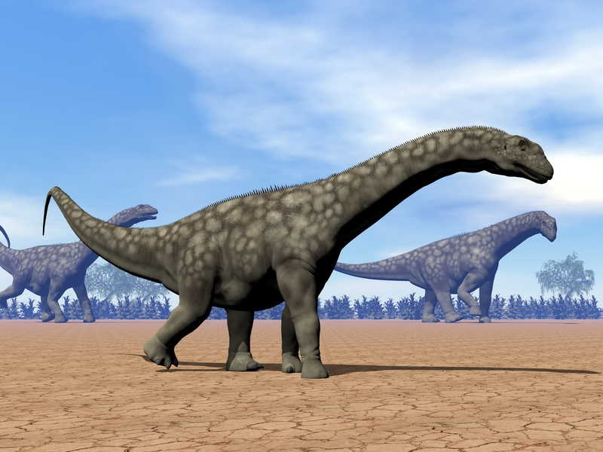
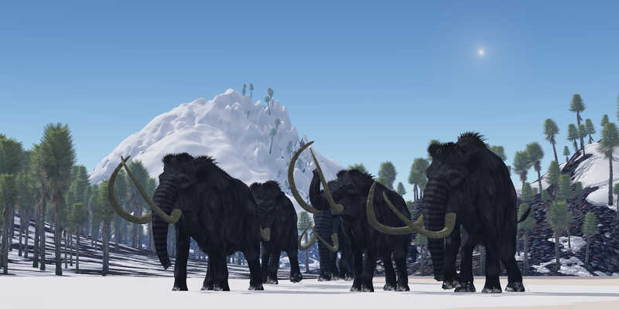
IZUMIRANJEM postojećih VRSTA oslobađa se prostor za razvoj novih vrsta
- izumiranje dinosaura dalo je šansu za razvoj novoj skupini organizama: sisavcima
DDS: ZANIMLJIVOSTI o Moslavačkoj gori

Slide 8
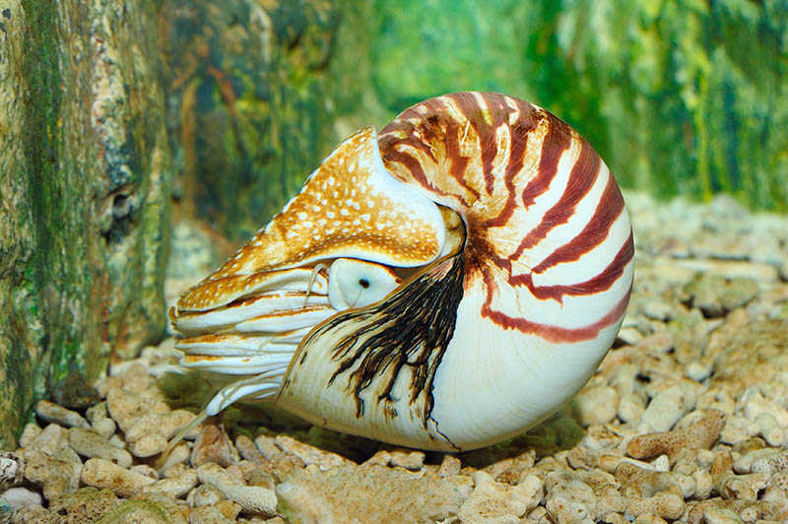
ŽIVI FOSILI
ISTRAŽI: živi fosili…
INDIJSKA LAĐICA
- glavonožac
- ima ljušturu
- živi fosil, vrlo se malo promijenila u posljednjih 500 milijuna godina

Slide 9
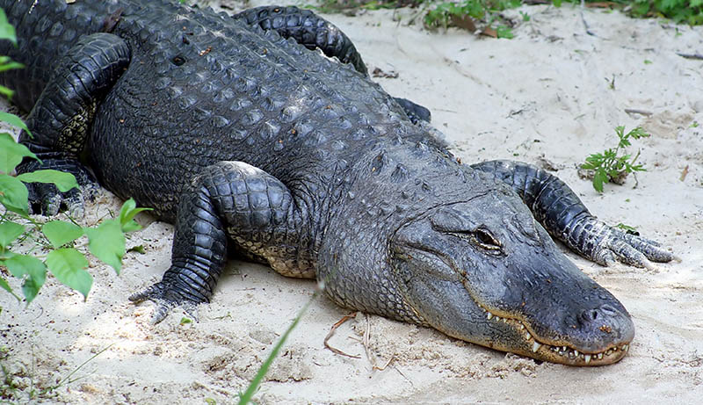
KROKODILI - živi fosili
razvoj krokodila započeo je prije razvoja dinosaura
dinosauri su u međuvremenu izumrli, krokodili žive i danas
VIZUALNO +

Slide 10

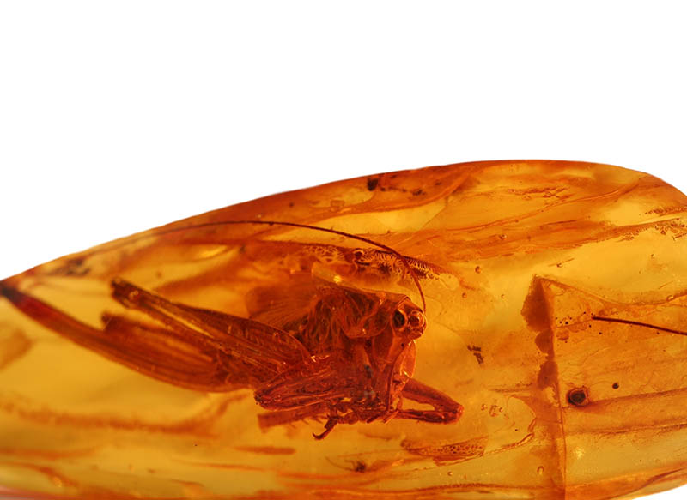
DDS: Provjeri znanje
FOSIL KUKCA u jantaru

